Slide 1
Projekt PSI

Slide 2
Temat
Tematem projektu było stworzenie sieci neuronowej rozpoznającej pismo odręczne.

Slide 3
Topologia sieci
Siec składa się z 3 warstw.
Warstwa wejściowa składa się z 35 neuronów
Warstwa ukryta z 10 neuronów
Warstwa wyjściowa z 26 neuronów

Slide 4
Funkcja aktywacji
Jako funkcji aktywacji został użyty tangens hiperboliczny

Slide 5
Uczenie
Uczenie sieci odbywało się za pomocą metody wstecznej propagacji

Slide 6
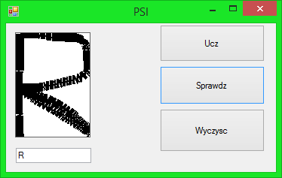
Wyniki

